Slide 1
德光中學
113學測升學講座
(一)推甄申請制度
主講人：輔導組長王志豪
日期：113年03月01日
時間：18:30-19:25

Slide 2
學測成績出來後….
分數出來之後：請冷靜自己的心情，真誠的面對這個分數，不論是進步或退步或差不多，這個分數都是現在你(妳)這段日子”因”生出來的”果”，不論如何都要接受它，因為這就是一個真實的成果。

Slide 3
就先用這個分數算算看可以到哪個學校哪個科系，看看是否會遺憾後悔，如果不會，就試著申請看看吧。如果心裡有百般的掙扎與奮鬥的想法，給自己一點時間，好好的思考，有捨才有得，仍有分科的第二次機會。即使真的要重考一年，對一輩子的人生也只是一年而已。

Slide 4
年度 | 113學測 | 112學測 | 111學測
學測報名
報名人數 | 120,172 | 118,551 | 116,445
重考生 | 14,412 | 11,962 | 9,270
重考生佔比 | 11.99% | 10.09% | 7.96%
個人申請分發
個申名額 | 51,499 | 53,856 | 55,810
報名人數 |  | 76,112 | 81,350
獲分發人數 (含外加) |  | 38,953 | 46,875
分發錄取率 |  | 51.18% | 57.62%
招生缺額 |  | 16,121 | 10,294

Slide 5
如何協助學生做最適合的決定
自己
自我認識
志向/價值觀
興趣
生涯決定
金三角：
能力/性向
做決定
做決定
老師家長的影響
選校
選系
大學學群校系與職業工作分析資料
大學多元入學方案的了解
社會發展的趨勢
目標
升學、校系
、教育、職業資料
環境
社會與
環境因素
做決定
限制或助長因素
各校系的深入認識

Slide 6

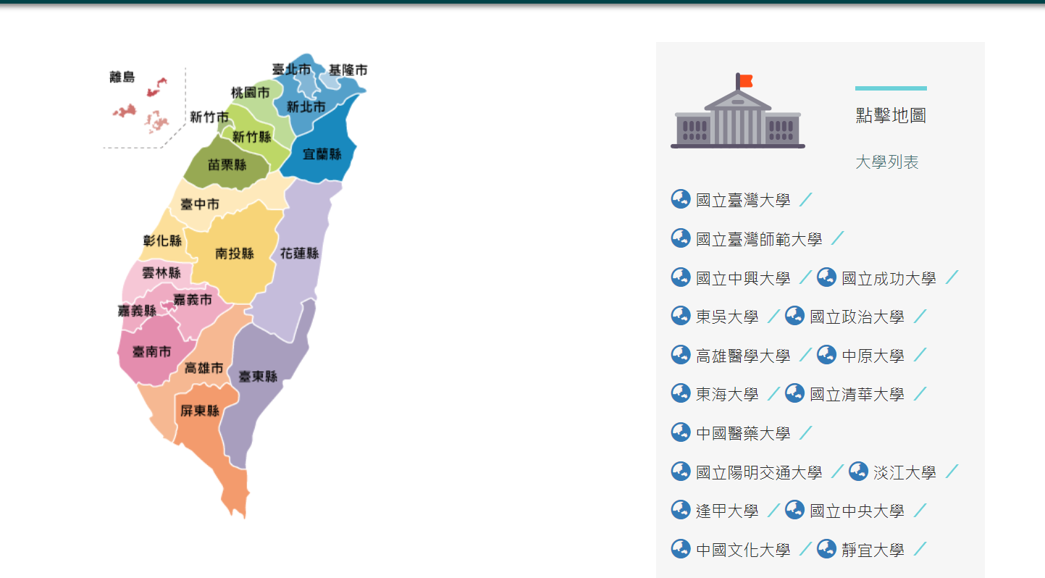

Slide 7
「2024大學暨技職校院多元入學博覽會」
3月2~3日上午10點到下午5點
南區：高雄新光三越左營店10樓
(高雄市左營區高鐵路123號)

Slide 8
分科 VS 申請
選校 VS 選系
轉學考 VS 重考
選系 VS 轉學

Slide 9
提出思考點：
1.學費補助：公立vs私立 拉近距離?
2.學校人數多寡與科系的關聯?
例：國立高雄大學 5986人
私立輔仁大學 25981人
111大學人數統計表

Slide 10
二月 | 一 | 二 | 三 | 四 | 五 | 六 | 日
一 |  |  |  | 15 | 16 | 17 | 18
二 | 19 | 20 | 21 | 22 | 23 | 24 | 25
三 | 26 | 27 | 28 | 29 | 1 | 2 | 3
2/16 開學
2/27 公布在校百分比、學測成績
2/29 公布術科成績單
3/01 1830 家長、學生申請、繁星說明會
2/29-3/04 請學生進入政高系統確定自己的學測成績及校排百分比資料正確

Slide 11
三月 | 一 | 二 | 三 | 四 | 五 | 六 | 日
三 |  |  |  |  | 1 | 2 | 3
四 | 4 | 5 | 6 | 7 | 8 | 9 | 10
五 | 11 | 12 | 13 | 14 | 15 | 16 | 17
六 | 18 | 19 | 20 | 21 | 22 | 23 | 24
七 | 25 | 26 | 27 | 28 | 29 | 30 | 31
3/04 高三繁星推薦擬真選填
3/06 高三繁星推薦正式選填
3/19 公布繁星第一階段篩選結果
3/21-22 大學申請入學志願報名截止
3/28 大學申請公告第一階段篩選結果

Slide 12
四月 | 一 | 二 | 三 | 四 | 五 | 六 | 日
八 | 1 | 2 | 3 | 4 | 5 | 6 | 7
九 | 8 | 9 | 10 | 11 | 12 | 13 | 14
十 | 15 | 16 | 17 | 18 | 19 | 20 | 21
十一 | 22 | 23 | 24 | 25 | 26 | 27 | 28
十二 | 29 | 30
4/7高三學生上傳高三上學期課程成果2359截止
4/9課程成果教師認証2359截止
4/11高三學生上傳多元成果及勾選、課程勾選2359截止
4/15-5/10 1500-1700 愛心媽媽陪你練口試
4/27(六)德光高三模擬面試(真教授)

Slide 13
五月 | 一 | 二 | 三 | 四 | 五 | 六 | 日
十二 |  |  | 1 | 2 | 3 | 4 | 5
十三 | 6 | 7 | 8 | 9 | 10 | 11 | 12
十四 | 13 | 14 | 15 | 16 | 17 | 18 | 19
十五 | 20 | 21 | 22 | 23 | 24 | 25 | 26
十六 | 27 | 28 | 29 | 30 | 31
5/02-08大學申請入學第1階段通過篩選考生（上傳及勾選）審查資料至甄選會
5/13-14至甄選會系統確認考生第6 學期修課紀錄
5/16-6/02大學申請入學第二階段甄試(面試)

Slide 14
六月 | 一 | 二 | 三 | 四 | 五 | 六 | 日
十六 |  |  |  |  |  | 1 | 2
十七 | 3 | 4 | 5 | 6 | 7 | 8 | 9
十八 | 10 | 11 | 12 | 13 | 14 | 15 | 16
十九 | 17 | 18 | 19 | 20 | 21 | 22 | 23
二十 | 24 | 25 | 26 | 27 | 28 | 29 | 30
6/4畢業典禮
6/5繁星第八類群公布錄取名單
6/6-7正備取生登記統一分發就讀志願序
6/8-18分科測驗報名
6/13公告大學申請統一分發結果名單
7/12-13大學分科測驗

Slide 15


第一步 — 一定要會看簡章-很重要喔
學會看簡章-很重要喔
簡章=使用說明書
延伸

Slide 16
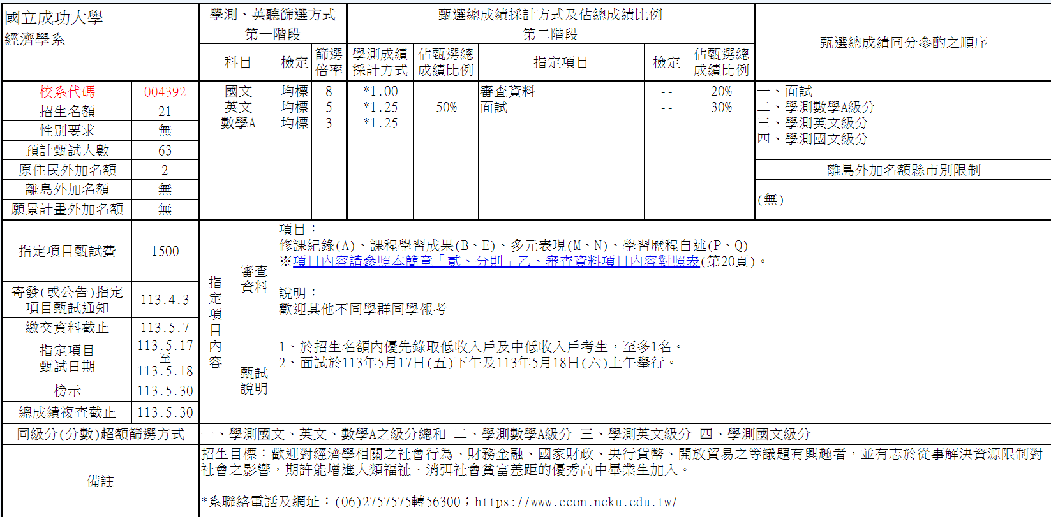
111111
先篩選
(先檢定、後篩選)
再甄試
算總分
(學測+甄選成績)
延伸

Slide 17
成 功 大 學 經 濟 系 個 人 申 請 第 一 階 段 | 校系 代碼 | 004 392 | 國文 | 均標 | 8 | *1.00 | 50 % | 審查資料 | 20%
 | 招生 名額 | 21 | 英文 | 均標 | 5 | *1.25 |  | 面試 | 30%
 | 性別 要求 | 無 | 數A | 均標 | 3 | *1.25 |  | 甄選總成績同分參酌之順序
 | 預計 甄試 人數 | 63
 |  |  |  |  |  |  |  | 一、面試 二、學測數學A級分 三、學測英文級分 四、學測國文級分
 | 原 住民 | 2
 |  |  |  |  |  |  |  | 同級分超額篩選方式
 | 指定 項目 甄試 費 | 1500
 |  |  |  |  |  |  |  | 一、學測國文、英文、數A之級分總和 二、學測數學A級分 三、學測英文級分 四、學測國文級分
3.先尋找倍數最大的
4.依次倍數篩選
2.確定
招生名額
1.先確定是否達到標準
5.倍數最小的就是第二階段的名額
6.超額
的比法

Slide 18
個 人 申 請 | 校系 代碼 | 004 392 | 國文 | 均標 | 8 | *1.00 | 50 % | 審查資料 | 20%
 | 招生 名額 | 21 | 英文 | 均標 | 5 | *1.25 |  | 面試 | 30%
 | 性別 要求 | 無 | 數A | 均標 | 3 | *1.25 |  | 甄選總成績同分參酌之順序
 | 預計 甄試 人數 | 63
 |  |  |  |  |  |  |  | 一、面試 二、學測數學A級分 三、學測英文級分 四、學測國文級分
 | 原住 民外 加名 額 | 2
 |  |  |  |  |  |  |  | 同級分超額篩選方式
 | 指定 項目 甄試 費 | 1500 |  |  |  |  |  | 一、學測國文、英文、數A之級分總和 二、學測數學A級分 三、學測英文級分 四、學測國文級分
第二階段
2.學科佔的百分比
3.其他佔的百分比
4.超額時的比法
1.各科的
加權

Slide 19
寄發(或公告)指定 項目甄試通知 | 113.4.3
繳交資料截止 | 113.5.7
指定項目甄試日期 | 113.5.17-18
榜示 | 113.5.30
總成績複查截止 | 113.5.30
4.面試日期是否與他校有衝突
5.該校的
放榜日
3.通知第一階段通過與繳交備審的時間

Slide 20
指定 項目 內容 | 審查 資料 | 項目： 修課紀錄(A)、 課程學習成果(B、E)、 多元表現(M、N)、 學習歷程自述(P、Q)
 | 甄試 說明 | 1、於招生名額內優先錄取低收入戶及中低收入戶考生，至多1名。 2、面試於113年5月17日(五)下午及113年5月18日(六)上午舉行。
2.面試時間
的安排
1.審查資料的內容
(詳細的內容要到該科系的網頁查詢)

Slide 21
中 國 醫 藥 大 學 - 藥 學 系 個 人 申 請 第 一 階 段 | 校系 代碼 | 012 052 | 國文 | -- | - | *1.00 | 50% | 審查資料 | 20%
 | 招生 名額 | 152 | 英文 | 均標 | - | *1.00 |  | 面談 | 30%
 | 性別 要求 | 無 | 數A | 均標 | 3 | *1.00 |  | 甄選總成績同分參酌之順序
 | 預計 甄試 人數 | 456 | 社會 | -- | - |  |  | 一、面談 二、學測國英數A自之級分總和 三、學測自然級分 四、學測英文級分
 | 原住 民外 加名 額 | 14 | 自然 | 均標 | 5 | *1.25
 |  |  |  |  |  |  |  | 同級分超額篩選方式
 |  |  |  |  |  |  |  | 一、學測國文、英文、數學A、自然之級分總和 二、學測自然級分 三、學測英文級分 四、學測數學A級分
 | 指定 項目 甄試 費 | 1100 | 英聽 | B級 | - | --
4.倍數最小的就是第二階段的名額
3.再尋找倍數最大的
2.確定
招生名額
1.先確定是否達到標準
5.超額時的比法

Slide 22
中 國 醫 藥 大 學 - 藥 學 系 個 人 申 請 第 二 階 段 | 校系 代碼 | 012 052 | 國文 |  | - | *1.00 | 50% | 審查資料 | 20%
 | 招生 名額 | 152 | 英文 | 均標 | - | *1.00 |  | 面談 | 30%
 | 性別 要求 | 無 | 數A | 均標 | 3 | *1.00 |  | 甄選總成績同分參酌之順序
 | 預計 甄試 人數 | 456 | 社會 | -- | - |  |  | 一、面談 二、學測國英數A自之級分總和 三、學測自然級分 四、學測英文級分
 | 原住 民外 加名 額 | 14 | 自然 | 均標 | 5 | *1.25
 |  |  |  |  |  |  |  | 同級分超額篩選方式
 | 指定 項目 甄試 費 | 1100 | 英聽 | B級 | - | -- |  | 一、學測國文、英文、數學A、自然之級分總和 二、學測自然級分 三、學測英文級分 四、學測數學A級分
2.學科佔的百分比
3.其他佔的百分比
4.甄選總成績同分參酌之順序
1.各科的
加權

Slide 23
寄發 甄試 通知 | 113.3.28 | 指 定 項 目 內 容 | 審 查 資 料 | 項目：修課紀錄(A)、課程學習成果(D)、多元表現(F、G、I、M、N)、學習歷程自述(P)
繳交 截止 | 113.5.8
 |  |  | 甄 試 說 明 | 面談著重學生的人文素養、責任感、獨立性思考、同理心、語言溝通能力。
指定 項目 甄試 日期 | 113.5.25 至 113.5.26
榜示 | 111.5.31 | 備 註
成績複查 截止 | 111.6.2
1.通知第一階段通過與繳交備審的時間
3.面試日期是否與其他大學衝突
2.審查資料的內容
4.該校的
放榜日

Slide 24
指定 項目 內容 | 審查 資料 | 項目：修課紀錄(A)、課程學習成果(D)、多元表現(F、G、I、M、N)、學習歷程自述(P)
 | 甄試 說明 | 1.面談著重學生的人文素養、責任感、獨立性思考、同理心、語言溝通能力。 2.本系於招生名額內優先錄取低收入戶考生2名。 3.請111.3.31至大學甄選入學委員會網頁，確認是否通過本校各學系第一階段篩選，不另紙本通知。 4.本校第二階段指定項目甄試網路報名時間、繳費方式等相關規定及面談時段將於111.3.31中午公告於本校招生資訊網頁
1.審查資料的內容
2.面試的解釋

Slide 25
第二步 — 使用落點分析
善用免費的落點，再加上自己的驗算，會更方便預測。
延伸

Slide 26
落點分析：交叉查榜 https://www.com.tw/p.html
免費的

Slide 27
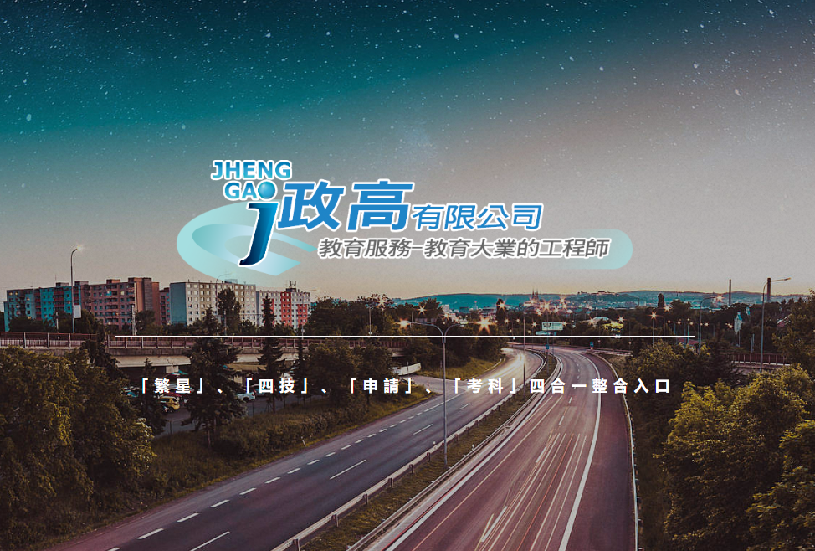

Slide 28
【113學測】簡單3步驟，自己驗算落點
拿到113學測成績後，你也可以由學測科目組合的級分推算自已的成績落點。首先，必須準備自己報考學測科目組合113年和112年的級分累計人數表，再將兩者相比對，就可以找出自己在選填志願時的可能落點所在。

Slide 29
步驟1：下載人數累計表
放在學校首頁
★113學測「1至4科不同科目組合級分人數百分比累計表」
★112學測「1至4科不同科目組合級分人數百分比累計表」

Slide 30
步驟2：找出去年級分
再來，看看自己的學測級分累計人數為多少，再找出112年最相近的累計人數值，就可得知自己113學測級分約等於112年的幾級分了。

Slide 31
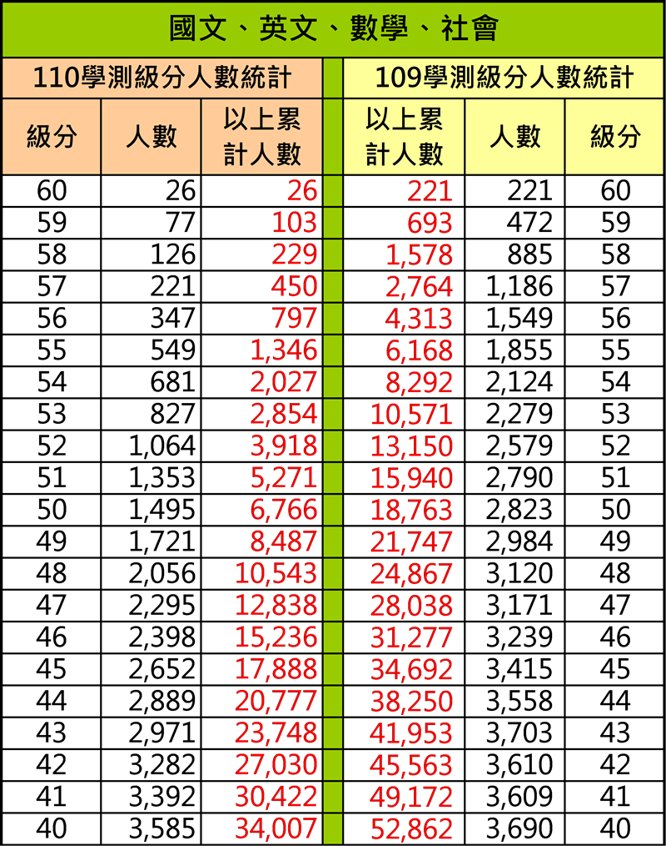
你的級分累計人數
該科系的級分累計人數
113
112

Slide 32
步驟3：判斷夢幻、務實、保守
夢幻* ？(-1)
務實* ？(0,+1)
保險* ？ (+2)

Slide 33
112
113
夢幻
務實
保守

Slide 34
國文 | 英文 | 數A | 數B | 社會 | 自然 |  | 語文表達能力測驗級分
13 | 14 | 14 | 15 | 11 | 14 |  | A+
 |  | 112 上榜的 | 113 你的
 | 國立 中興大學 | 數14，(3397) | 數14，(3258)
 | 資訊科學 與工程學系 | 英+自27，(5449) | 英+自28，(4718)
 |  | 國英數自54，(3348) | 國英數自55，(3117)

Slide 35
第三步 — 擬定好”策略”
每個人都可以申請大學六個科系，科大六個科系，但是最後我們只能選擇一個科系就讀。
延伸

Slide 36
I同學(六選N)
國文 | 英文 | 數A | 數B | 社會 | 自然 | 語文表達能力測驗級分
14 | 14 | * | 8 | 15 | * | A
前一年標準
全通過
 | 國立臺灣大學 | 歷史學系 | 國英社43
 | 國立臺灣師範大學 | 歷史學系 | 國英社39，國13，英12，社14
 | 國立中興大學 | 歷史學系 | 國英21，社14
 | 國立成功大學 | 歷史學系 | 國13，英12，社14
 | 國立政治大學 | 歷史學系 | 國12，英12，社14
 | 國立臺北大學 | 歷史學系 | 英12，國12，社14

Slide 37
J同學(六選N)
國文 | 英文 | 數A | 數B | 社會 | 自然 | 語文表達能力測驗級分
13 | 12 | 10 | 11 | 8 | 10 | A
當年標準
 | 國立成功大學 | 交通管理科學系 | 國自20 數A10 英12
 | 國立成功大學 | 都市計劃學系 | 國英數A35 數A11
 | 國立高雄師範大學 | 工業設計學系 | 英12
 | 國立中山大學 | 海洋科學系 | 數A7 自10 英9
 | 國立高雄大學 | 應用化學系 | 英自22
 | 國立高雄大學 | 建築學系 | 國11 英9 數A8

Slide 38
推甄 選填技巧
以落點預測評估大約的學系群。
以紀錄單來評估各校系的機率
衡量6間校系的機會，要確定策略：
夢幻 *? 務實*? 保險*?

Slide 39
你的選填策略？才是重點
夢幻* ？(-1)
務實* ？(0,+1)
保險* ？ (+2)

Slide 40
推甄 策略1
一、考的不好：因為考不好，所以要挑戰夢幻，買樂透，夢幻要多一點，如果夢幻上了心裡也爽一點， 也可以做為分科考志願的底線。
夢幻 * 3 務實*2 保險*1 or
夢幻 * 4 務實*2 保險*0

Slide 41
推甄 策略2
二、考的普通：
務實和保險可以確保有上，希望至少有上三個，如果想早點上大學，一定要確定科系是可以接受的。
夢幻 * 2 務實*2 保險*2 or
夢幻 * 1 務實*3 保險*2

Slide 42
推甄 策略3
三、考的很滿意：
因為分數滿意，要確定可以用這個分數，因此保險要多一點，確保有上，夢幻不宜太多，但是沒有，又不好。
夢幻 * 1 務實*2 保險*3

Slide 43
A同學
國文 | 英文 | 數學 | 社會 | 自然 | 總級分 | 語文表達能力測驗級分
13 | 15 | 10 | 13 | 11 | 62 | A
前一年標準
通過
務實 | 國立臺灣師範大學 | 教育學系 |  |  | 總61 | 英14 | 國14
務實 | 國立臺灣師範大學 | 英語學系 | 總51 |  | 社12 | 國13 | 英15
務實 | 國立中央大學 | 英美語文學系 |  |  | 國13 | 英15
務實 | 國立政治大學 | 英國語文學系 |  |  | 英15
夢幻 | 國立成功大學 | 外國語文學系 |  | 總64 | 社14 | 國14 | 英15
夢幻 | 國立彰化師範大學 | 輔導與諮商學系 學校輔導與諮商組 |  |  | 總64
通過
通過
未通過同級分超額篩選(通過本項目篩選最低級分66級分)
未通過總級分篩選(通過本項目篩選最低級分63級分)
通過

Slide 44
B同學
國文 | 英文 | 數學 | 社會 | 自然 | 總級分 | 語文表達能力測驗級分
13 | 11 | 8 | 13 | 10 | 55 | A-
前一年標準
通過
保守 | 世新大學 | 廣播電視電影學電視組 | 國11 | 英10 | 總50
保守 | 實踐大學 | 服裝設計學系(臺北校區) |  | 英6 | 總44
務實 | 國立高雄大學 | 東亞語文學系韓語組 | 國13 | 社13 | 英11
務實 | 輔仁大學 | 織品服裝學系織品設計組 |  |  | 英10
務實 | 東吳大學 | 心理系 | 國+數19 |  | 英11
夢幻 | 國立成功大學 | 歷史系 | 國13 | 英12 | 社14
通過
通過
通過
通過
(未通過英文項目篩選最低級分12級分)

Slide 45
C同學
國文 | 英文 | 數學 | 社會 | 自然 | 總級分 | 語文表達能力測驗級分
9 | 12 | 6 | 11 | 6 | 44 | B-
前一年標準
通過
保守 | 靜宜大學 | 觀光事業學系 | 英7 | 總35
保守 | 銘傳大學 | 觀光事業學系(桃園校區) |  | 總40
務實 | 義守大學 | 醫務管理學系 | 國+總46
務實 | 國立屏東大學 | 社會發展學系 |  | 英10
夢幻 | 國立宜蘭大學 | 應用經濟與管理學系 | 英+數19
夢幻 | 國立聯合大學 | 經營管理學系 | 國+數14
通過
通過
未通過同級分超額篩選(通過本項目篩選最低級分48級分)
未通過英文+數學 篩選最低級分19級分
通過

Slide 46
E同學(五選四)
國文 | 英文 | 數學 | 社會 | 自然 | 自總 | 社總 | 語文表達能力測驗級分
14 | 13 | 11 | 10 | 11 | 49 | 48 | A-
前一年標準
夢幻 | 馬偕醫學院 | 聽力暨語言治療學系語言組 | 英＋自／２４，國＋總／７５
夢幻 | 中山醫學大學 | 語言治療與聽力學系聽力組 | 國+英＋數＋自＋總／１０９
務實 | 臺灣師範大學 | 健康促進與衛生教育學系 | 國+英／２７
務實 | 臺北醫學大學 | 食品安全學系 | 數＋社／１７，英＋自／２５
保守 | 亞洲大學 | 聽力暨語言治療學系 | 國１０，自８，英１１
夢幻 | 國立臺北教育大學 | 教育學系 | 總５６，國＋數／２２
通過
未通過3倍率篩選(通過國＋英＋數＋自篩選最低級分51級分)
未通過3倍率篩選(通過本項目篩選英+自最低級分26級分)
通過
通過
未通過同級分超額篩選(通過本項目(社總)篩選最低級分51級分)

Slide 47
F同學(五選四)
國文 | 英文 | 數學 | 社會 | 自然 | 自總 | 社總 | 語文表達能力測驗級分
11 | 14 | 5 | 7 | * | * | 37 | A+
前一年標準
通過
務實 | 東吳大學 | 英文學系 | 國11，英14
保守 | 東海大學 | 外國語文學系 | 英13
保守 | 淡江大學 | 法國語文學系 | 國11，英12
務實 | 輔仁大學 | 義大利語文學系 | 國11，英13
務實 | 臺中教育大學 | 英語學系 | 英14
夢幻 | 嘉義大學 | 外國語言學系應用外語組 | 國12，英14
通過
通過
通過
未通過同級分超額篩選(未通過本項目篩選最低級分48級分)
未通過7倍率篩選(通過本項目篩選最低級分12級分)

Slide 48
G同學(六選N)
國文 | 英文 | 數A | 數B | 社會 | 自然 | 語文表達能力測驗級分
13 | 13 | 9 | 15 | 15 | * | A
 | 國立成功大學 | 會計學系 | 國英數B社54，數B14，英14
 | 國立成功大學 | 企業管理學系 | 數B15，英13
 | 國立政治大學 | 國際經營與貿易學系 | 國英數A社48，國13，英14，數A9
 | 國立中央大學 | 經濟學系 | 國英25，數B14
 | 國立臺北大學 | 金融與合作經營學系 | 英13，數A9
 | 國立臺北大學 | 財政學系 | 國英數A社48，數A9，英13

Slide 49
H同學(六選N)
國文 | 英文 | 數A | 數B | 社會 | 自然 | 語文表達能力測驗級分
13 | 10 | 5 | 12 | 14 | * | B
 | 東海大學 | 財務金融學系 | 英數B20
 | 淡江大學 | 財務金融學系 | 國英數B33
 | 逢甲大學 | 財務金融學系 | 國英數B33
 | 逢甲大學 | 澳洲墨爾本皇家理工大學商學與創新雙學士學位學程 | 英數B16，英8
 | 輔仁大學 | 金融與國際企業學系 | 英12，國數B23
 | 國立嘉義大學 | 財務金融學系 | 國11，英11，數B12

Slide 50
I同學(六選N)
國文 | 英文 | 數A | 數B | 社會 | 自然 | 語文表達能力測驗級分
14 | 14 | * | 8 | 15 | * | A
前一年標準
全通過
 | 國立臺灣大學 | 歷史學系 | 國英社43
 | 國立臺灣師範大學 | 歷史學系 | 國英社39，國13，英12，社14
 | 國立中興大學 | 歷史學系 | 國英21，社14
 | 國立成功大學 | 歷史學系 | 國13，英12，社14
 | 國立政治大學 | 歷史學系 | 國12，英12，社14
 | 國立臺北大學 | 歷史學系 | 英12，國12，社14

Slide 51
L同學(六選N)
國文 | 英文 | 數A | 數B | 社會 | 自然 | 語文表達能力測驗級分
12 | 13 | 6 | 10 | - | 10 | A
當年標準
 | 中原大學 | 化學系化學組 | 英數A19 自10
 | 中原大學 | 化學系材料化學組 | 英數A14 自10
 | 東海大學 | 化學系化學組 | 英自12
 | 中國醫藥大學 | 生物科技學系 | 自6 英11
 | 淡江大學 | 化學學系材料化學組 | 自11
 | 輔仁大學 | 化學系 | 英9

Slide 52
J同學(六選N)
國文 | 英文 | 數A | 數B | 社會 | 自然 | 語文表達能力測驗級分
13 | 12 | 10 | 11 | 8 | 10 | A
當年標準
 | 國立成功大學 | 交通管理科學系 | 國自20 數A10 英12
 | 國立成功大學 | 都市計劃學系 | 國英數A35 數A11
 | 國立高雄師範大學 | 工業設計學系 | 英12
 | 國立中山大學 | 海洋科學系 | 數A7 自10 英9
 | 國立高雄大學 | 應用化學系 | 英自22
 | 國立高雄大學 | 建築學系 | 國11 英9 數A8

Slide 53
K同學(六選N)
國文 | 英文 | 數A | 數B | 社會 | 自然 | 語文表達能力測驗級分
11 | 7 | 8 | - | - | 10 | B
當年標準
 | 東海大學 | 化學工程與材料工程學系 | 數A自18
 | 東海大學 | 資訊工程學系 | 英數A自26
 | 逢甲大學 | 光電科學與工程學系 | 國英數A自36
 | 逢甲大學 | 資訊工程學系 | 數A8 國英數A28
 | 逢甲大學 | 通訊工程學系 | 國英數A25
 | 國立臺灣海洋大學 | 海洋工程科技學士學位學程 | 英數A自37 自10 數A8

Slide 54
K同學(六選N)
國文 | 英文 | 數A | 數B | 社會 | 自然 | 語文表達能力測驗級分
11 | 6 | 7 | - | - | 8 | B
當年標準
全未通過
 | 中原大學 | 土木工程學系 | 國數A18
 | 中原大學 | 工業與系統工程學系工程組 | 國數A19
 | 淡江大學 | 土木工程學系 | 國數A15 國12
 | 淡江大學 | 航空太空工程學系 | 英數A自22
 | 逢甲大學 | 建築專業學院學士班 | 國英18
 | 世新大學 | 圖文傳播學系 | 英6 國11

Slide 55
科技校院日間部四年制申請入學簡介

Slide 56
科技校院日間部四年制：6個校系
找出有興趣的學校科系為大方向
使用落點分析將級分換算成百分比數。
篩選列出想選填的校系
確定申請入學的6個志願

Slide 57
A同學
國文 | 英文 | 數學 | 社會 | 自然 | 總級分 | 語文表達能力測驗級分
13 | 14 | 8 | 10 | 9 | 54 | A+
 |  |  | 前一年 標準 | 換算後的成績
保險 | 國立高雄第一科技大學 | 應用德語系 | 80 | 93.33
務實 | 國立高雄應用科技大學 | 應用外語系 | 90 | 93.33
務實 | 國立臺中科技大學 | 應用英語系 | 90 | 90
夢幻 | 國立臺中科技大學 | 企業管理系 | 79.05 | 74.29
* | * | * | * | *
通過
通過

Slide 58
B同學
國文 | 英文 | 數學 | 社會 | 自然 | 自總 | 社總 | 語文表達能力測驗級分
13 | 8 | 9 | 11 | 6 | 36 | 41 | A-
 |  |  | 前一年 標準 | 換算後 的成績
保險 | 南臺科技大學 | 電機工程系控制與晶片組 | 44.44 | 51.11
務實 | 國立勤益科技大學 | 資訊工程系 | 80 | 86.67
夢幻 | 國立虎尾科技大學 | 材料科學與工程系 | 71.67 | 60
夢幻 | 國立屏東科技大學 | 工業管理系 | 93.33 | 86.67
夢幻 | 國立高雄科技大學 | 化學工程與材料工程系 （建工校區） | 83.33 | 73.33
通過
通過

Slide 59
C同學
國文 | 英文 | 數學 | 社會 | 自然 | 自總 | 社總 | 語文表達能力測驗級分
13 | 14 | 14 | 11 | 13 | 54 | 52 | A+
 |  |  | 前一年 標準 | 換算後 的成績
夢幻 | 國立臺灣科技大學 | 材料科學與工程系 | 88.57 | 90.48
保險 | 國立雲林科技大學 | 環境與安全衛生工程系 | 70.48 | 90.48
務實 | 國立臺北科技大學 | 材料及資源工程系材料組 | 87.62 | 90.48
務實 | 國立高雄科技大學 | 化學工程與材料工程系 （建工校區） | 83.33 | 90.00
務實 | 嘉藥學校財團法人嘉南藥理大學 | 藥學系 | 84.44 | 90.00
全通過

Slide 60
個人申請三步驟
第一步 一定要會看”簡章”
第二步 使用落點分析並驗算
第三步 擬定好”策略”
確定六個志願
都能符合你的”策略”。
就送出去吧，人生沒有100%的。
彈性的接納生命的不確定性。
延伸

Slide 61
長大 就是--
選擇 負責
即使選錯了
將來
也要負責找回對的路
延伸

Slide 62
負責的輔導老師
S301-S303 郭秀櫻 分機：716
S304-S305 王志豪 分機：712
S306-S308 賴筱婷 分機：717

